Slide 1











Slide 2

- Sách giáo khoa Đạo đức 2
- Vở ghi đầu bài

Slide 3
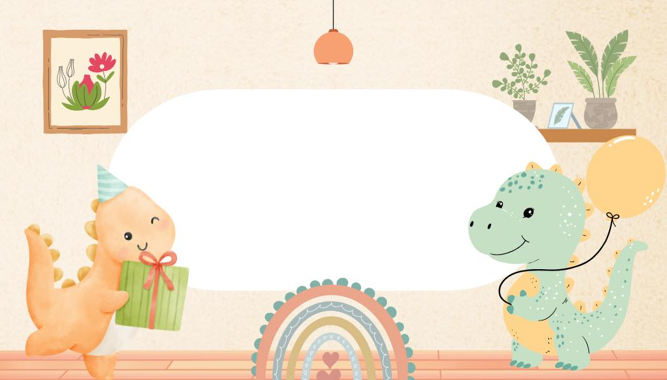
Trò chơi
Các bạn thú
đâu rồi?

Slide 4
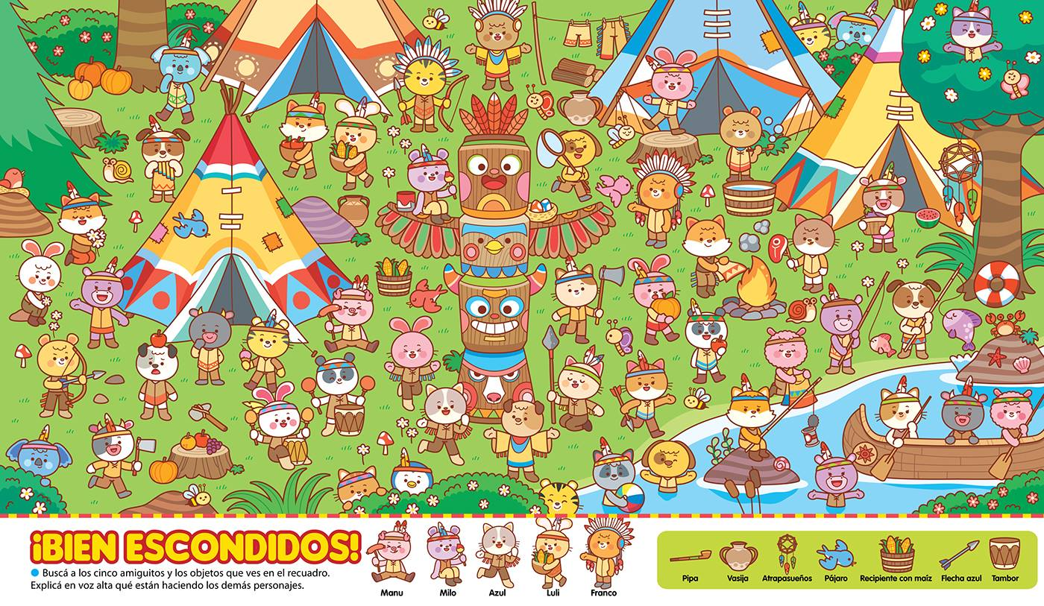


Slide 11

Thứ...... ngày.... tháng..... năm.....
Đạo đức
Bài 15: Em tuân thủ quy định
nơi công cộng (Tiết 2)

Slide 12
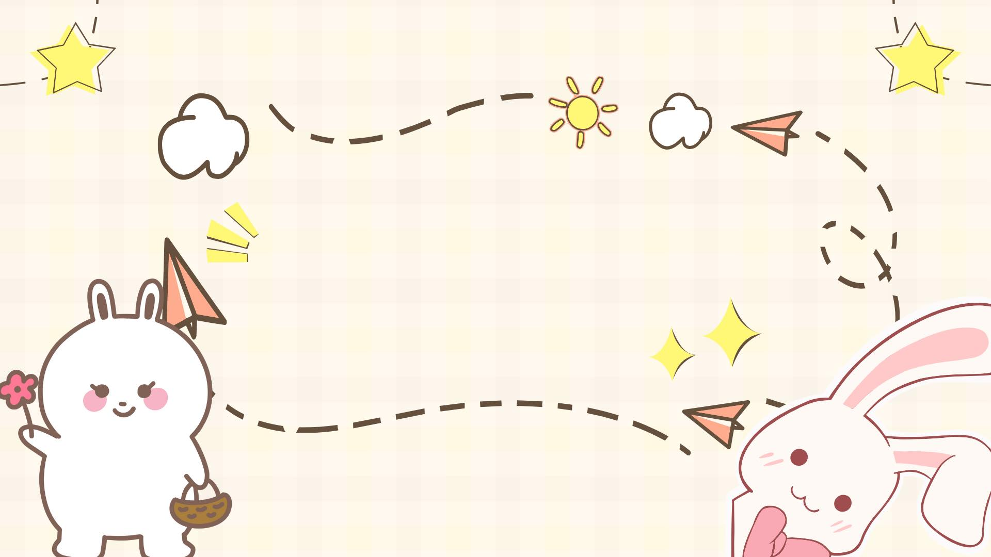


Slide 13




LUYỆN TẬP
1
Em đồng tình hay không đồng tình với những việc làm nào sau đây? Vì sao?

Slide 14



Lan và mẹ xếp hàng mua vé vào tham quan khu di tích lịch sử.
Hoa nói cười rất to khia vào bệnh viện thăm ông bị ốm.
2
1
3
Hải và các bạn luôn đi đúng phần đường cho người đi bộ và nhắc nhở nhau không tụ tập dưới lòng đường.
4
4
Trong rạp xiếc, một đám học sinh liên tục đứng lên, ngồi xuống và nói cười rất thoải mái.
Trong rạp xiếc, một đám học sinh liên tục đứng lên, ngồi xuống và nói cười rất thoải mái.

Slide 15
LUYỆN TẬP
2
Đóng vai xử lí các tình huống sau?

Slide 16
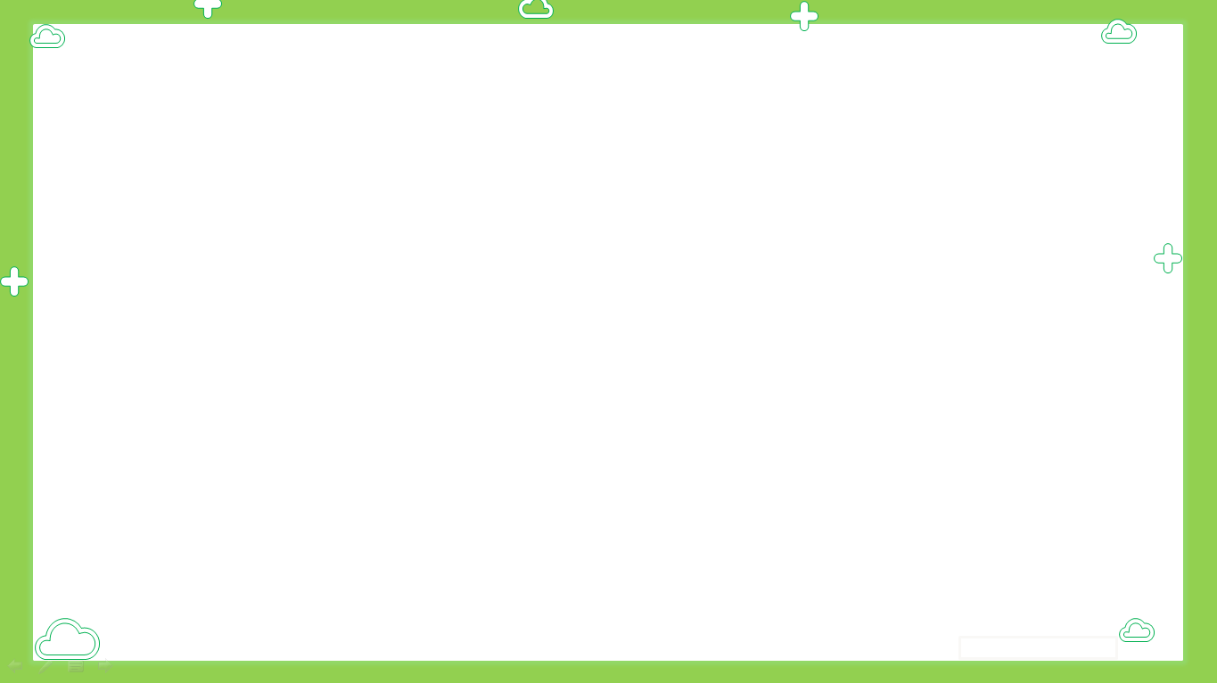
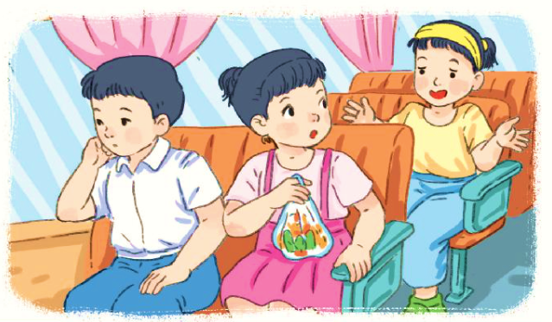
1
Trên ô tô, em không biết vứt rác ở đâu.

Slide 17
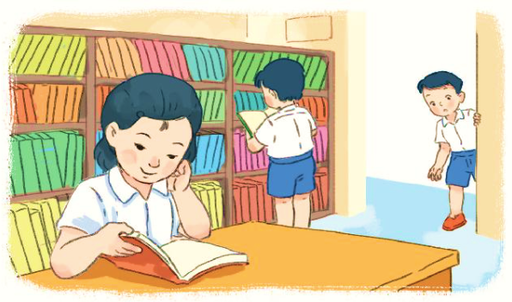
2
Bạn Hà đang ngồi đọc sách trong thư viện,
em có chuyện muốn nói với bạn

Slide 18
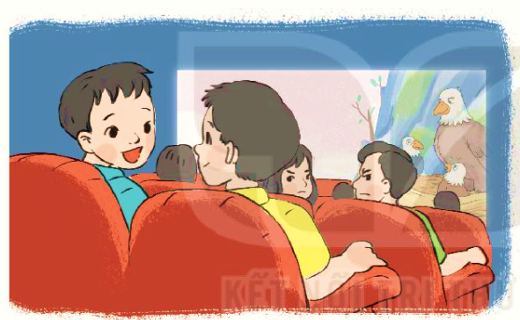
3
Trong rạp chiếu phim, bạn Long ngồi cạnh em
nói chuyện rất to làm ảnh hưởng đến người xung quanh.

Slide 19
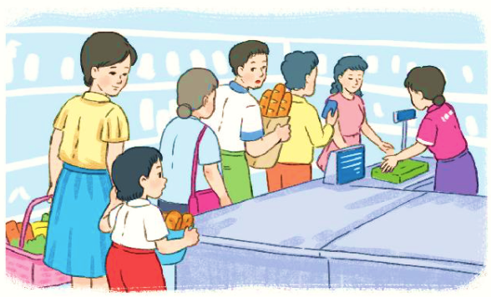
4
Em và mẹ cùng đi siêu thị, khi đến chỗ tính tiền
có rất đông người xếp hàng chờ.

Slide 21
LUYỆN TẬP
3
Đưa ra lời khuyên cho bạn:

Slide 22
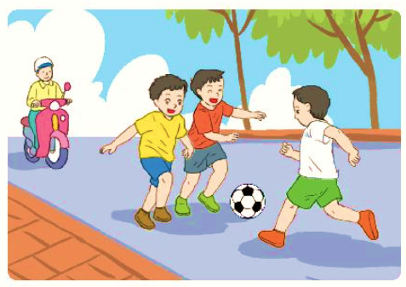
1
Huy cùng các bạn đá bóng dưới lòng đường.

Slide 23
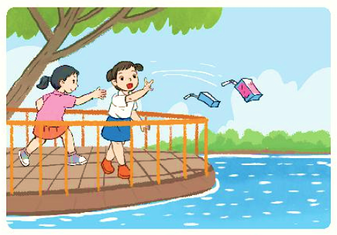
2
Lan và Ngọc ném vỏ hộp sữa xuống hồ.

Slide 24
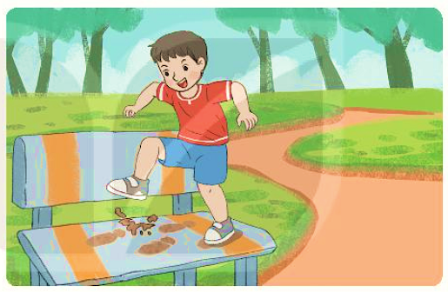
3
Mạnh giẫm chân lên ghế đá ở công viên.

Slide 26
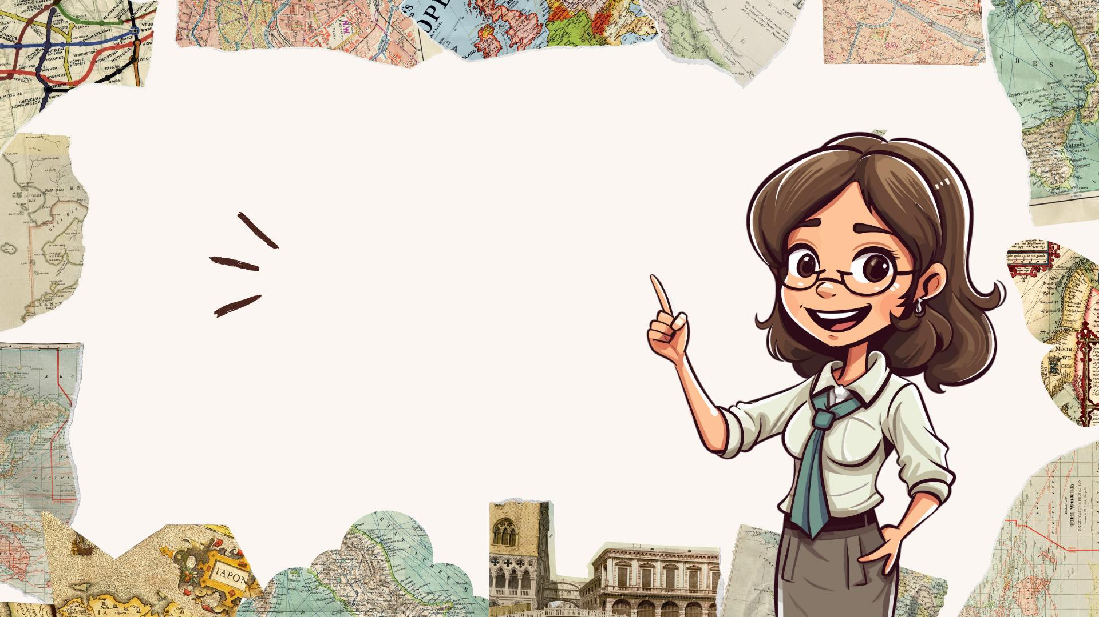
Không chen lấn, xô đẩy
Giữ trật tự, vệ sinh
Quy định cần tuân thủ
Em là người văn minh.

Slide 27

VẬN DỤNG
Chia sẻ những việc em đã làm để tuân thủ quy định
nơi công cộng.
Nhắc nhở người thân và bạn bè tuân thủ quy định
nơi công cộng.

Slide 28


